Slide 1
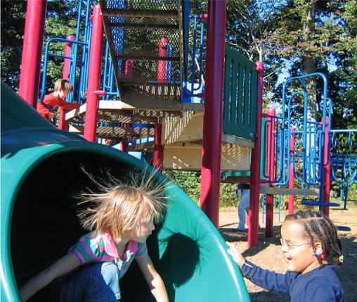
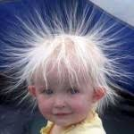
NAELEKTRITVE
IN ELEKTRIČNI NABOJ

Slide 2
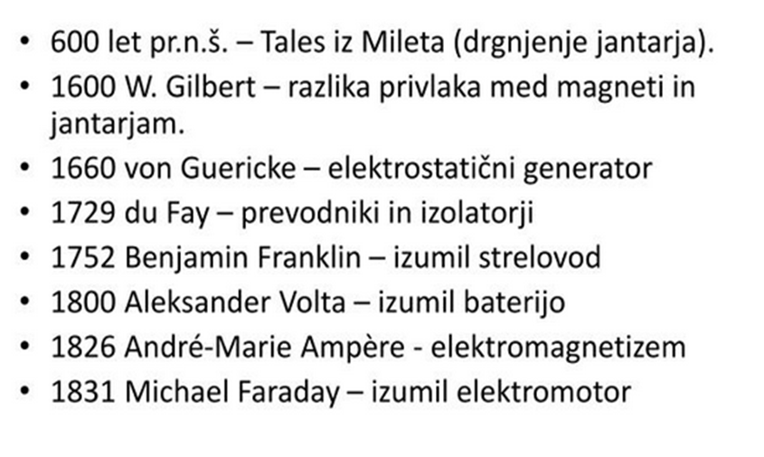
ZGODOVINSKI PREGLED
ELEKTROMAGNETIZMA

Slide 3
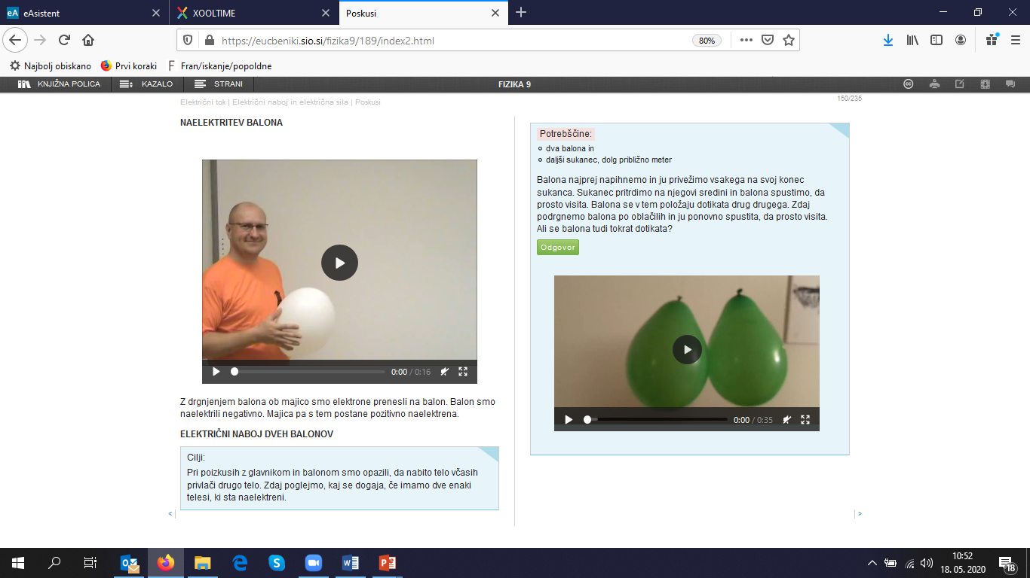
NAELEKTRITVE BALONOV IN STRELA

Slide 4
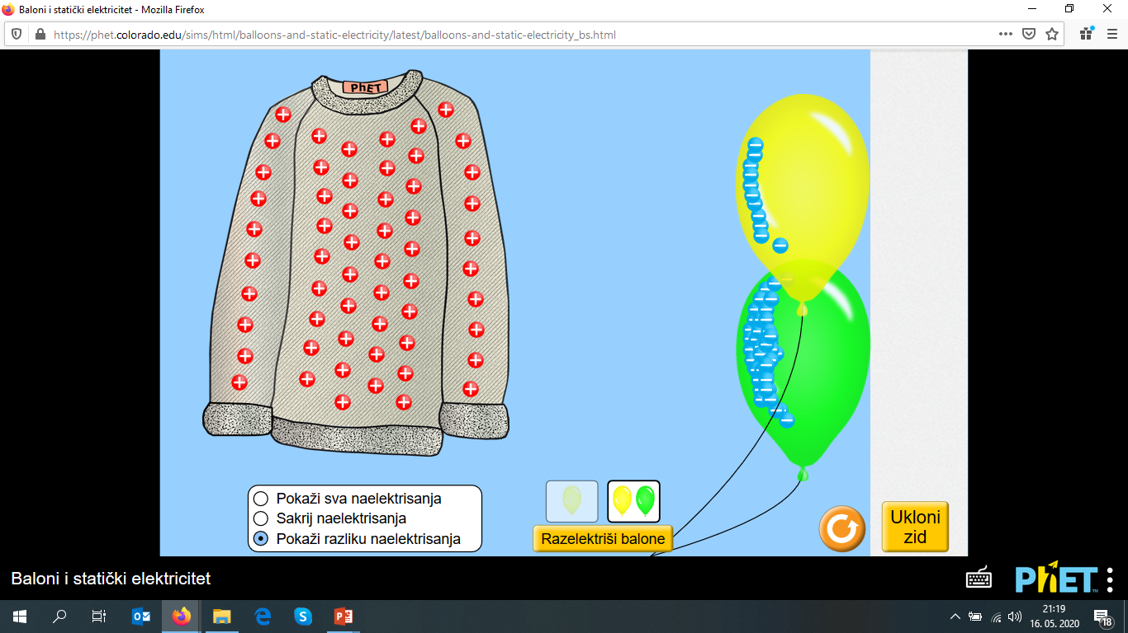
NAELEKTRITVE BALONOV

Slide 5
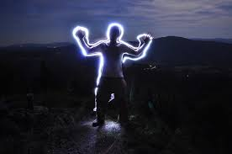
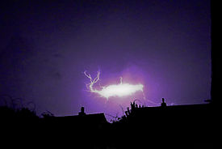
NAELEKTRITVE V NARAVI
V naravi lahko opazujemo pojave, ki se ne dajo razložiti z znanjem klasične mehanike. To so udari strel, sij kovinskih predmetov ob nevihti (Elijev ogenj), privlačne in odbojne sile med predmeti.

Slide 6
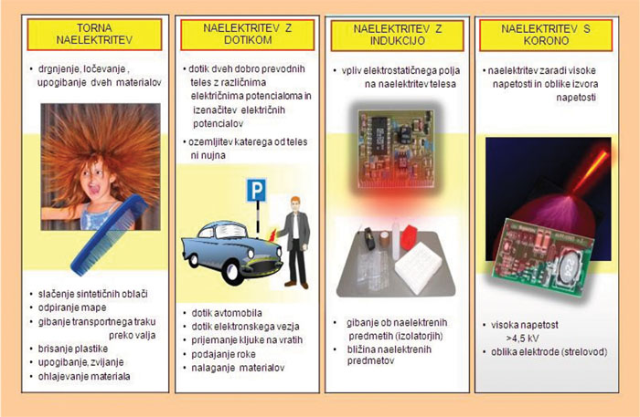
NAELEKTRITVE IN RAZELEKTRITVE

Slide 7
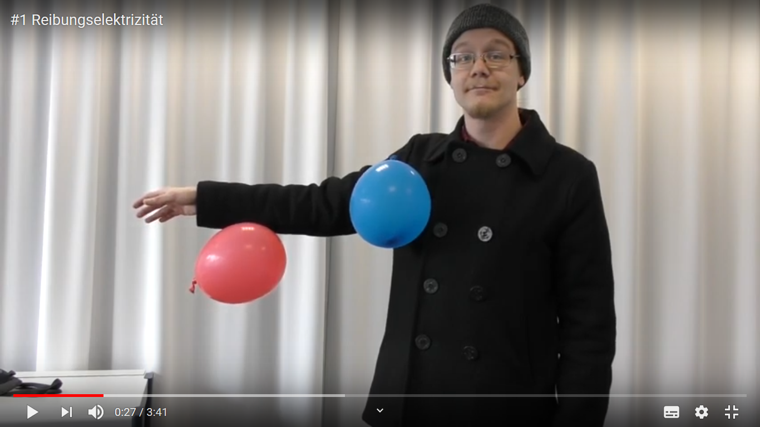
NAELEKTRITVE IN RAZELEKTRITVE

Slide 8
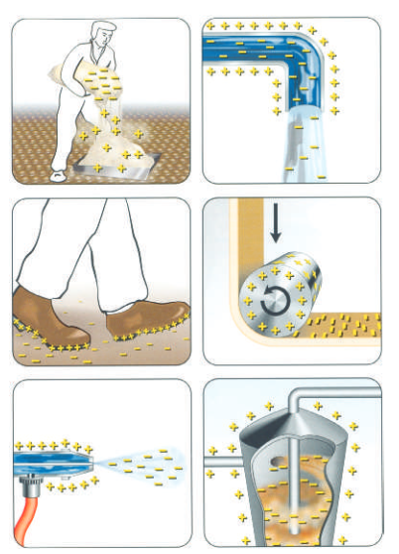
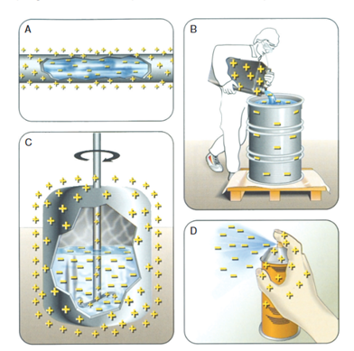
NAELEKTRITVE

Slide 9
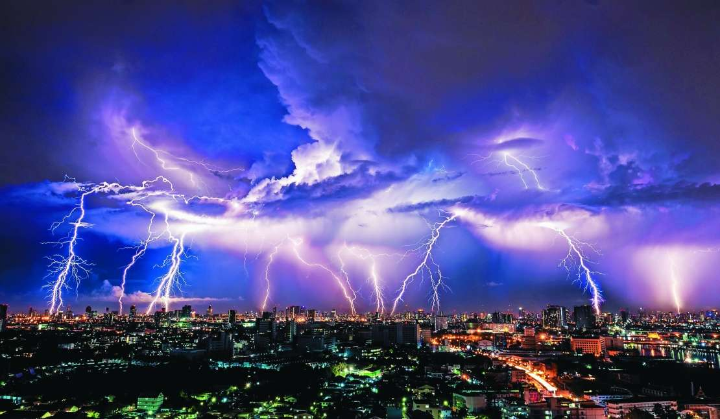
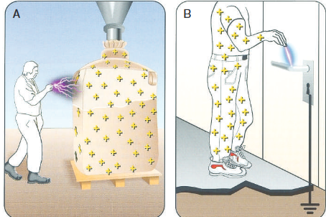
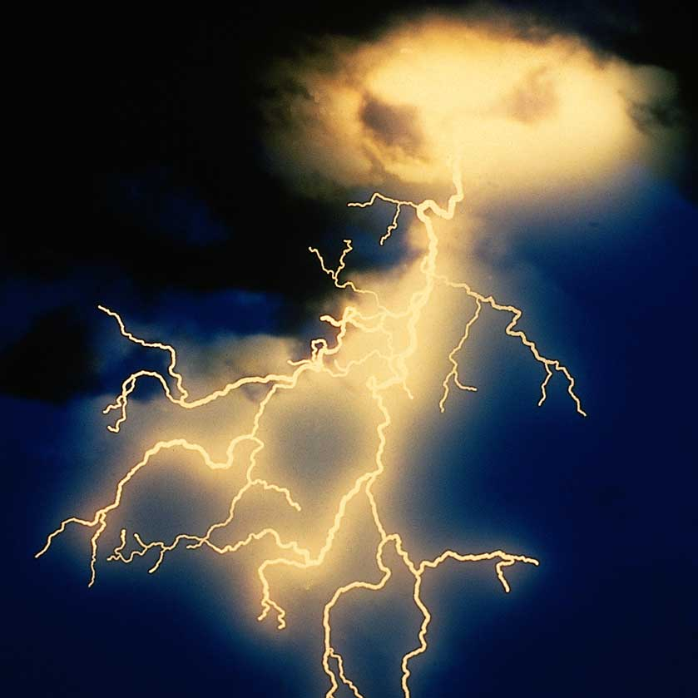
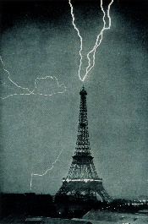
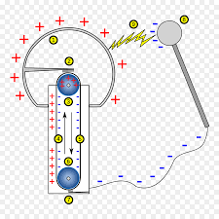
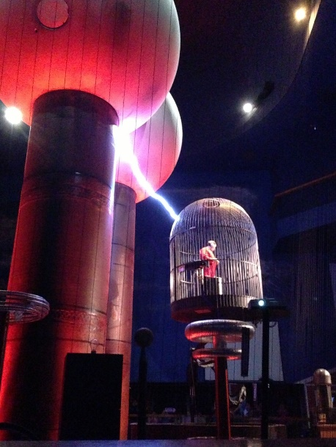
RAZELEKTRITVE

Slide 10
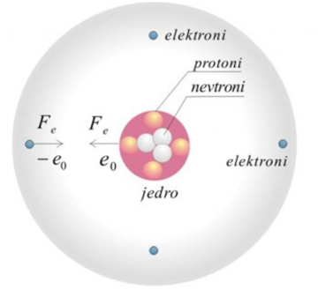
NABOJ JE LASTNOST OSNOVNIH DELCEV

Slide 11
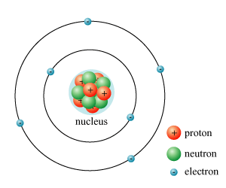

NABOJ JE LASTNOST OSNOVNIH DELCEV
ATOM
ovojnica: elektroni (-)
jedro: protoni (+) in nevtralni nevtroni
Naboj je kvantiziran in se ohranja. Vrednost naboja e je lahko le celoštevilčni večkratnik osnovnega naboja e₀ .
$$e=Ze_{0}$$
Osnovni naboj:
± 1, ± 2, ± 3, ...
Enota naboja: [ e ] = C = As
1 C je naboj, ki se pretoči skozi poljuben presek žice v 1 sekundi, če po žici teče tok 1 A.

Slide 12
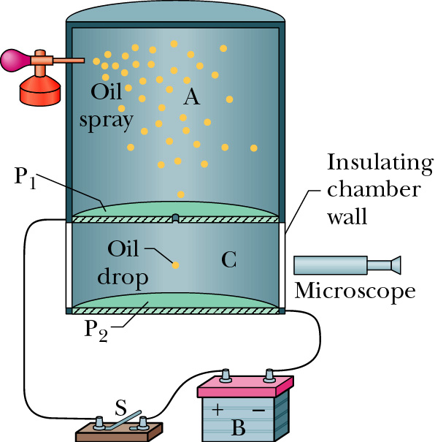
MERJENJE OSNOVNEGA NABOJA
Millikanov poskus (1910-1913)
padanje oljne kapljice v težnostnem polju:
kapljico ustavimo v električnem polju:
NABOJ JE KVANTIZIRAN!

Slide 13
POSKUSI
Naelektritev plastične in steklene palice (izolatorja)
Naelektritev elektroskopa (prevodnika)

Slide 14
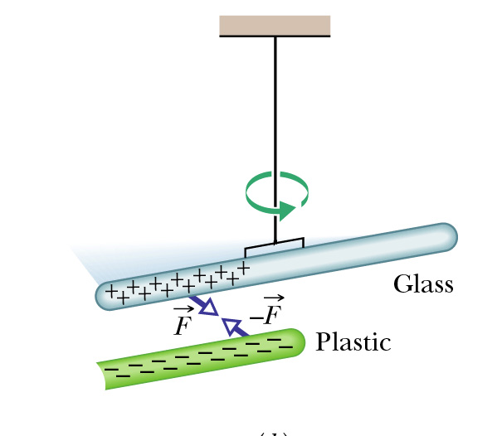
NAELEKTRITEV IZOLATORJA Z DRGNJENJEM
Steklo pozitivno naelektrimo z drgnjenjem s svilo, ker steklo odda svili elektrone.
steklo
Plastiko negativno naelektrimo z drgnjenjem s krznom, ker plastika prejme elektrone od krzna.
plastika

Slide 15
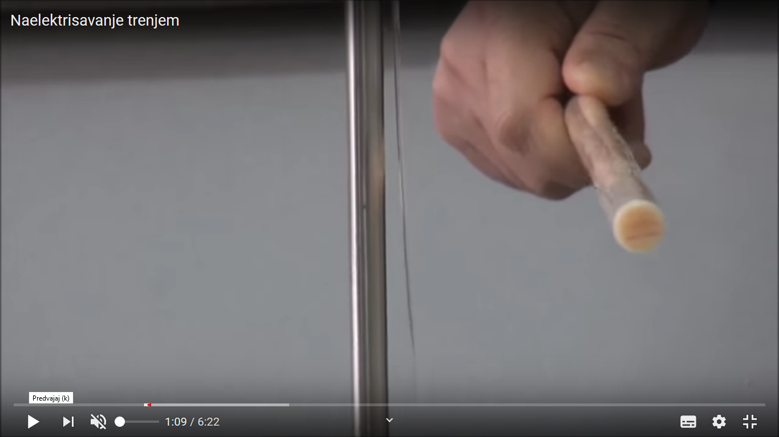
NAELEKTRITEV IZOLATORJA Z DRGNJENJEM

Slide 16
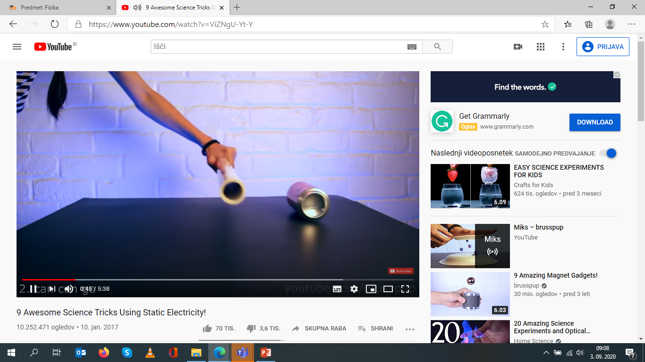
NAELEKTRITEV IZOLATORJA Z DRGNJENJEM

Slide 17
kovinska glava
izolator
kovinsko ohišje
ELEKTROSKOP
(merilnik naboja
na osnovi odklonom
kovinskih lističev)
kovina
kovinski listič
priključek
izolator

Slide 18
+ + + + +
naelektren elektroskop
NAELEKTRITEV
PREVODNIKA
(ELEKTROSKOPA)
Z DOTIKOM
ALI INFLUENCO
+
+
+
+

Slide 19
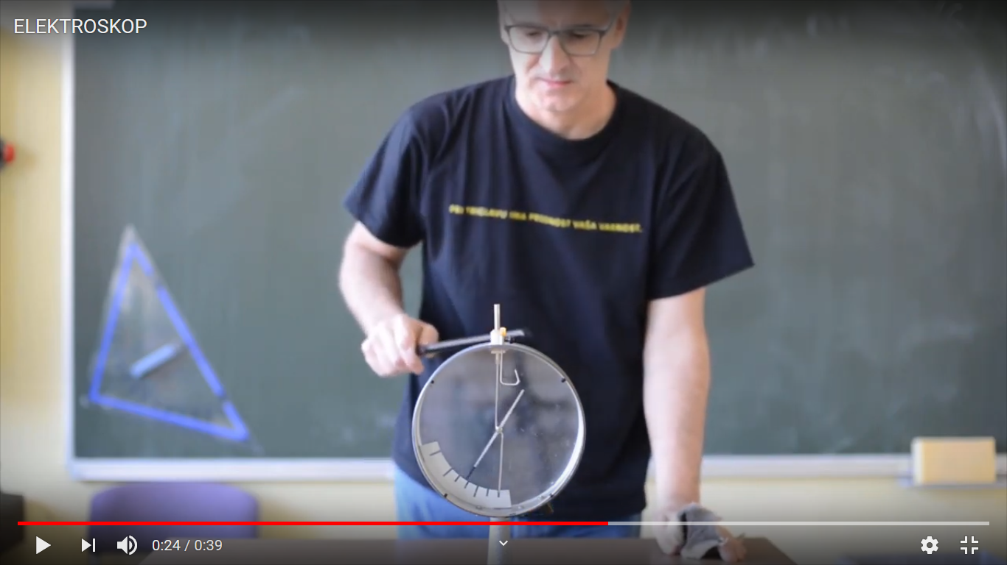
NAELEKTRITEV (ELEKTROSKOPA) Z DOTIKOM

Slide 20
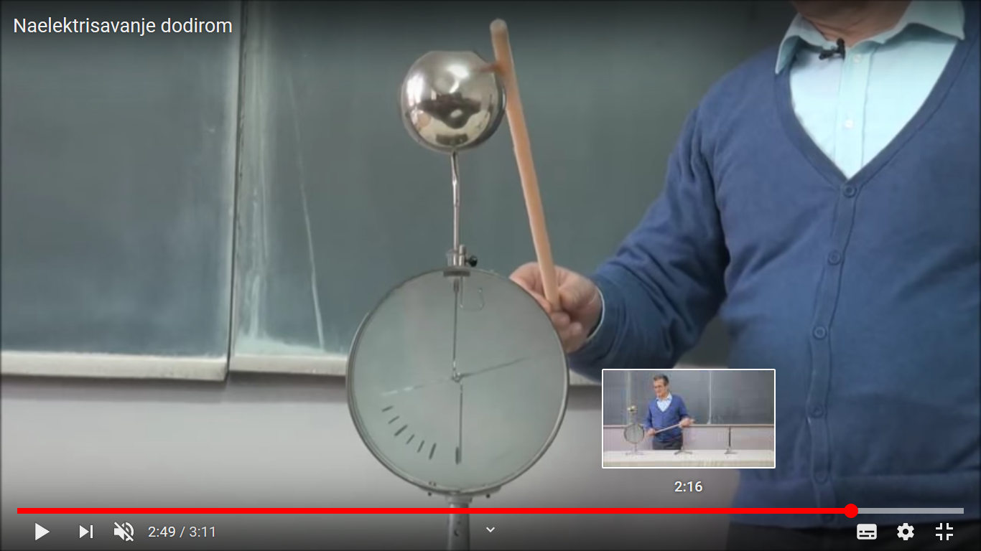
NAELEKTRITEV (ELEKTROSKOPA) Z DOTIKOM

Slide 21
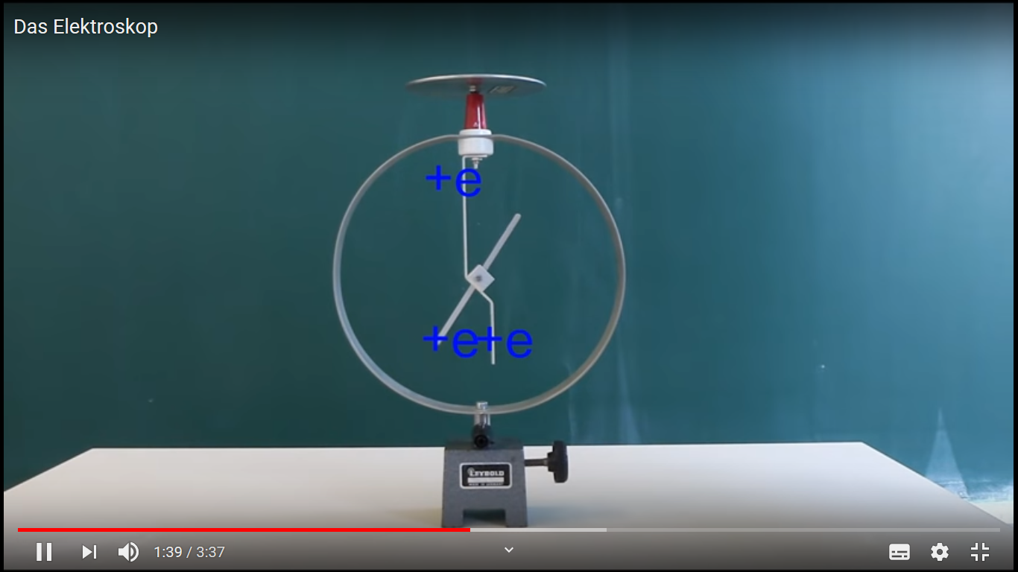
NAELEKTRITEV (ELEKTROSKOPA) Z DOTIKOM

Slide 22
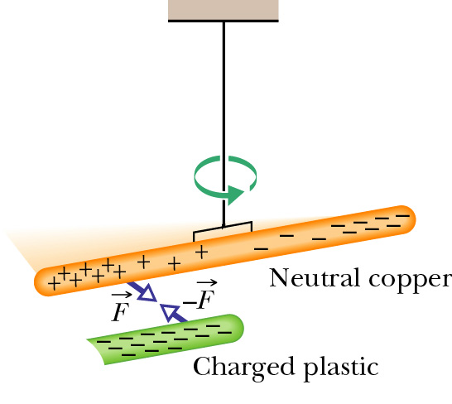
je razporeditev nabojev v prevodniku zaradi bližine naelektrenega telesa.
INFLUENCA
Pri influenci se premikajo samo elektroni!
V nevtralnem prevodniku se elektroni premaknejo, ker jih odbija naboj izolatorja.
naelektren izolator

Slide 23
TELO NAELEKTRIMO
izolatorje
prevodnike
1)
z drgnjenjem
z influenco in dotikom
1) nevtralnemu elektroskopu približamo naelektreno palico → influenca - naboj se prerazporedi
2) s prstom se dotaknemo kovinske glave
3) negativni naboj skozi nas steče v zemljo
4) odmaknemo prst - elektroskop je naelektren pozitivno
5) odmaknemo naelektreno palico in elektroskop ostane naelektren pozitivno
https://www.youtube.com/watch?v=Letm4xj6N50

Slide 24
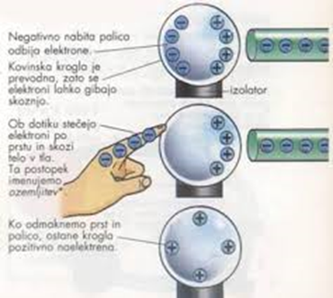
NAELEKTRITEV Z INFLUENCO

Slide 25
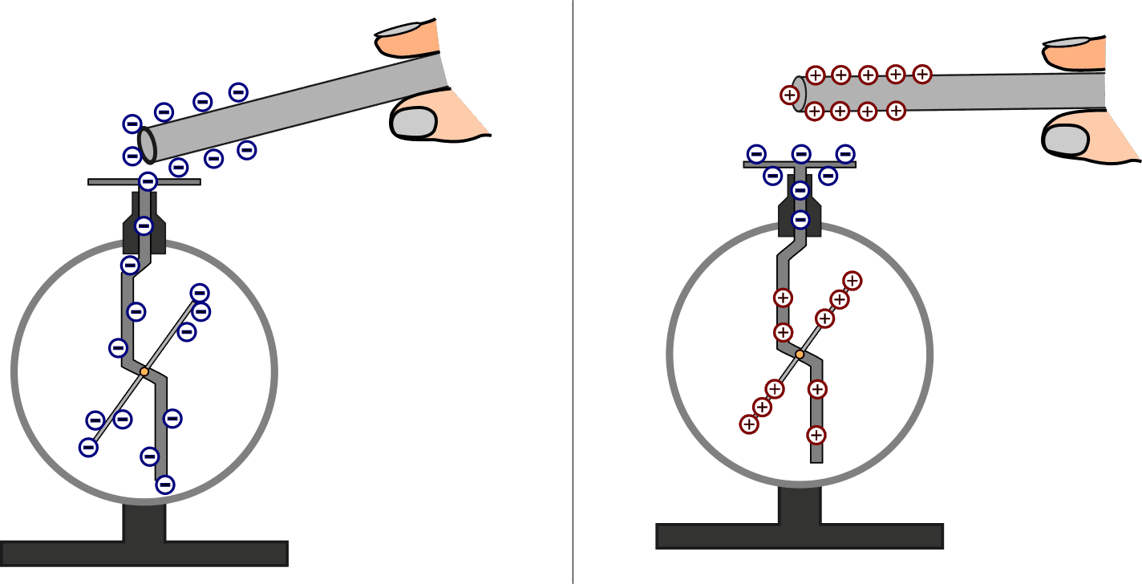
NAELEKTRITEV Z DOTIKOM
NAELEKTRITEV Z INFLUENCO

Slide 26
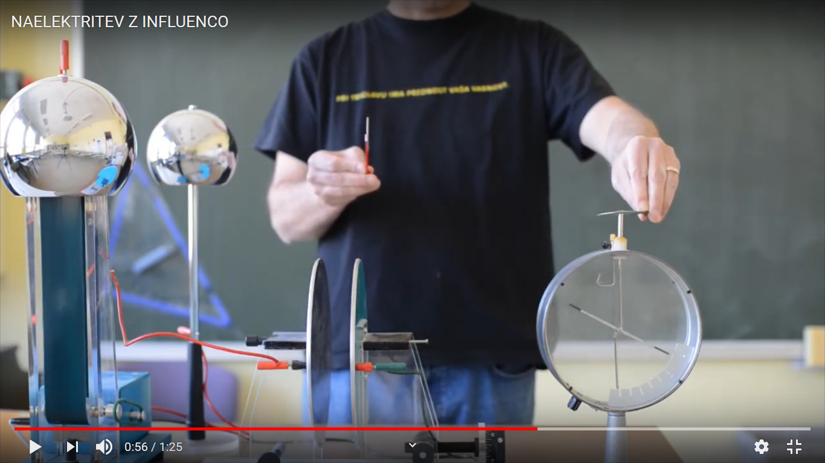
NAELEKTRITEV (ELEKTROSKOPA) Z INFLUENCO

Slide 27
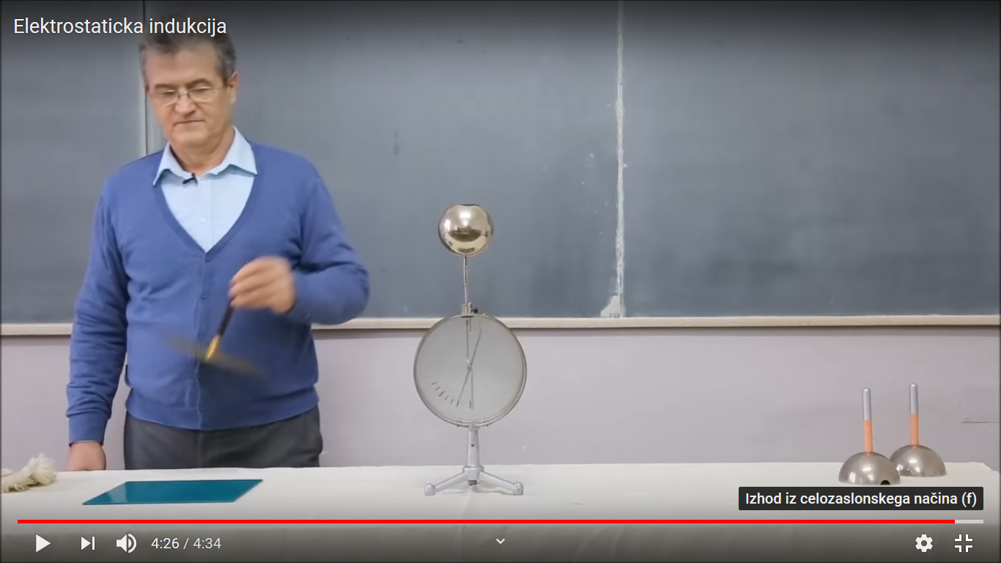
NAELEKTRITEV (ELEKTROSKOPA) Z INFLUENCO

Slide 28
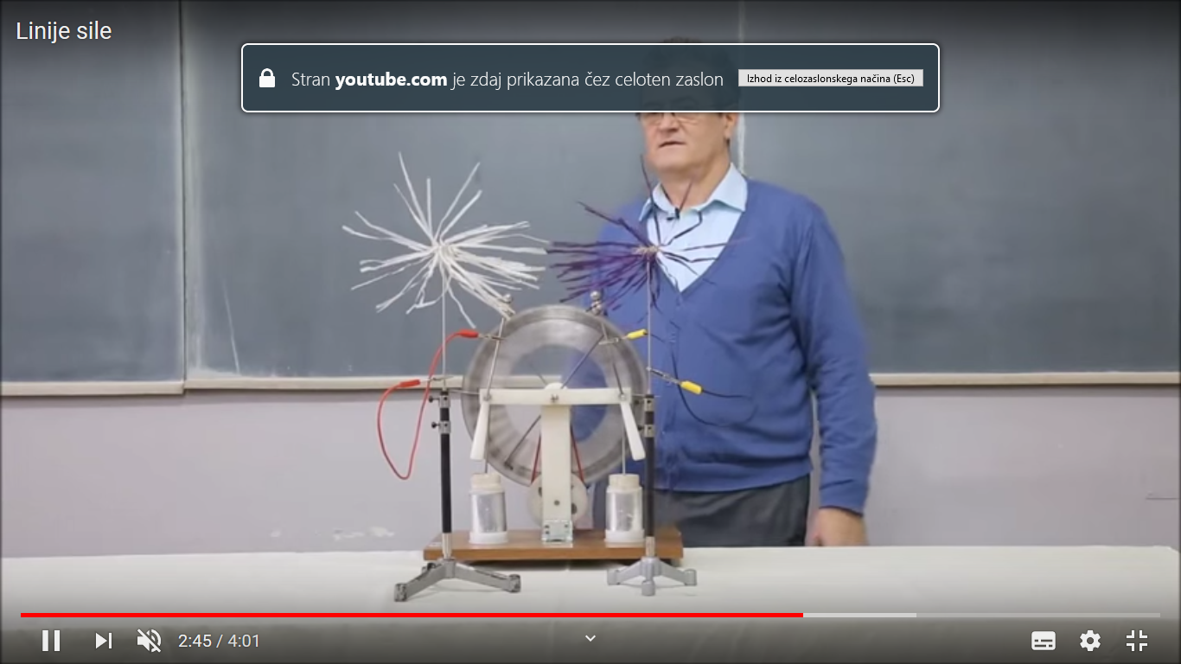
NAELEKTRITEV (ELEKTROSKOPA) Z INFLUENCO

Slide 29
Med naelektritvijo telo prejme ali odda elektrone, zato poznamo dve vrsti električnega naboja:
pozitivni in negativni.
elektrone prejme
_
elektrone odda
+

Slide 30
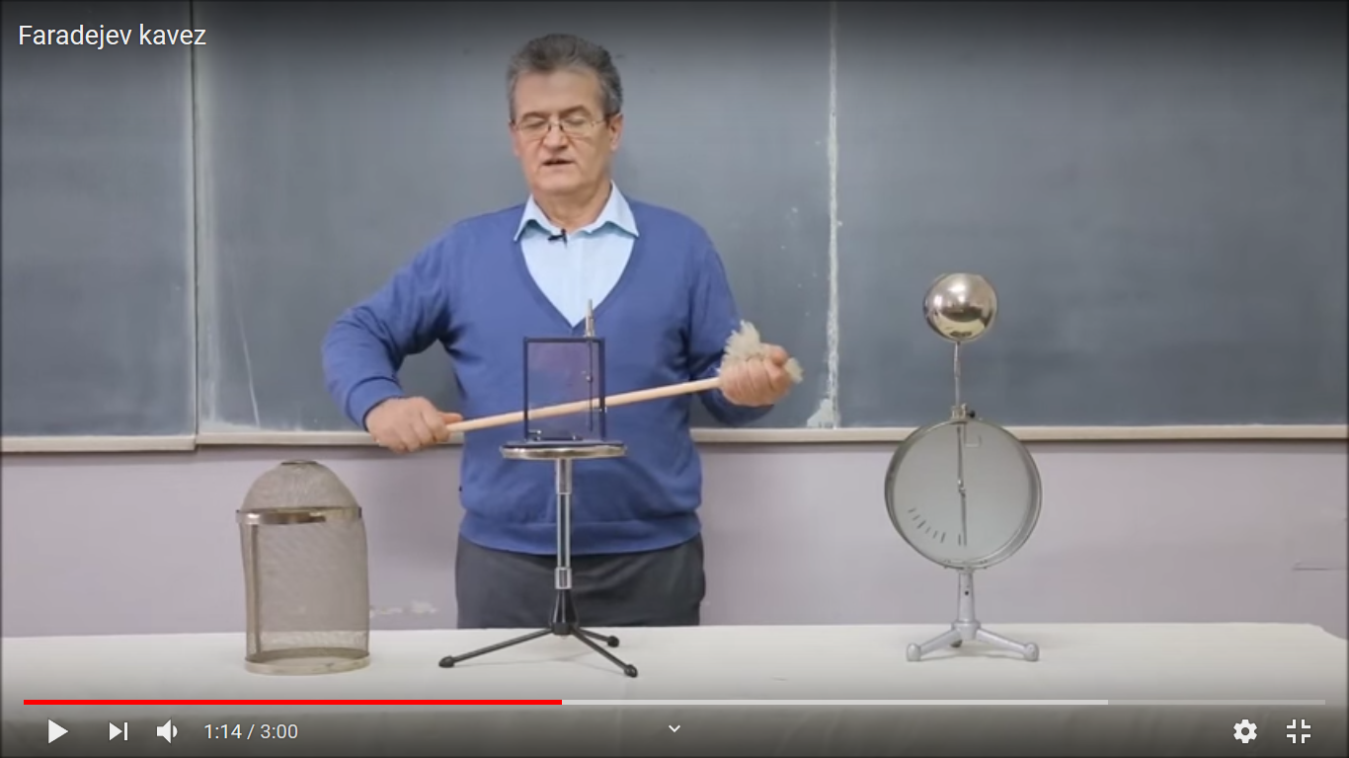
FARADEJEVA KLETKA

Slide 31
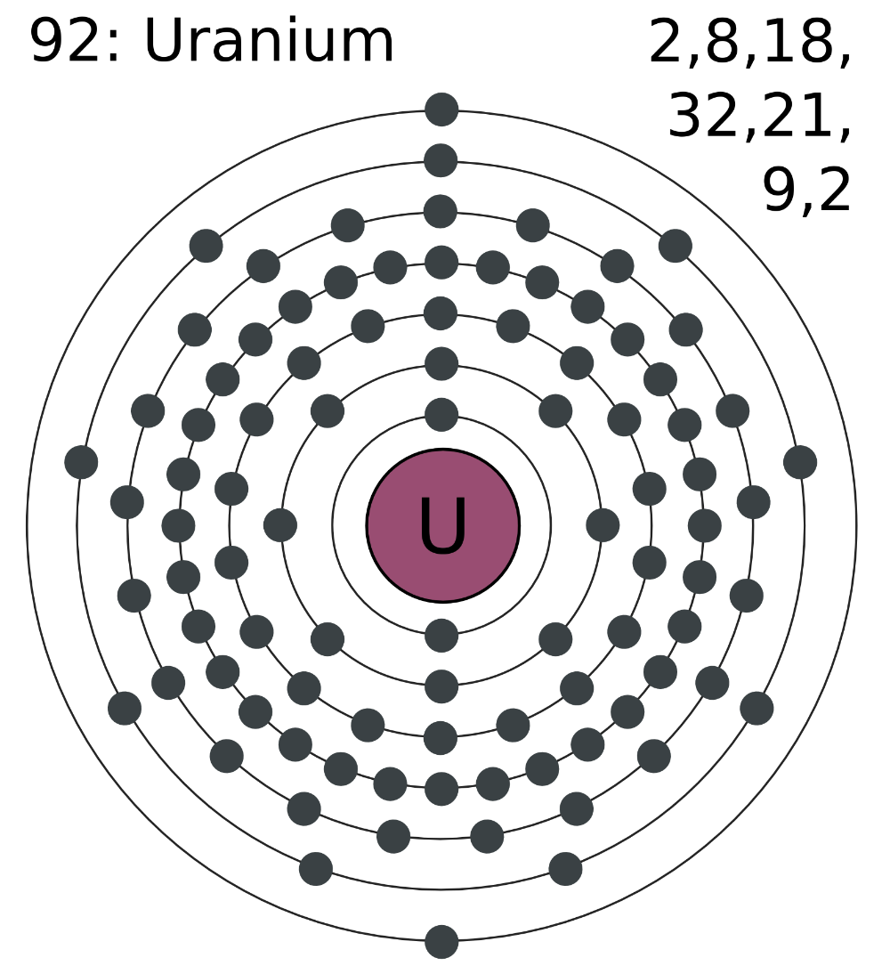
Vaja
Kolikšen je električni naboj elektronov v enem atomu urana?
Uran ima 92 protonov.
e (U₉₂) = 92 ∙ (− e₀)
e (U₉₂) = 92 ∙ (−1,60 ∙ 10⁻¹⁹ As)
e (U₉₂) = − 147,2 ∙10⁻¹⁹ As ≐ − 150 ∙10⁻¹⁹ C
Notes:
https://upload.wikimedia.org/wikipedia/commons/8/8f/Electron_shell_092_uranium.png

